Slide 1
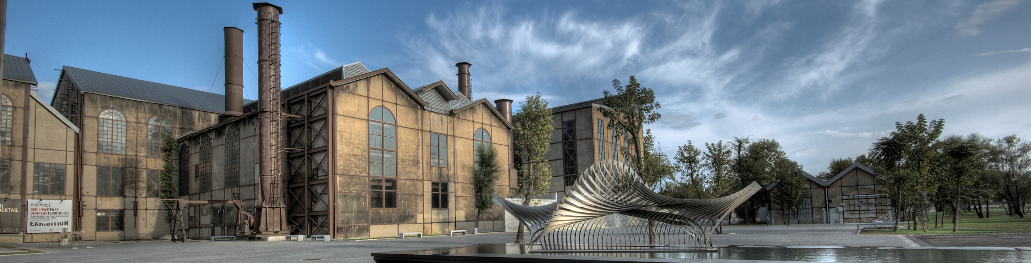
İstanbul Bilgi Üniversitesi’ne
Hoş Geldiniz
Öğrenci İşleri

Slide 2
Adım Adım
Lisans ve Önlisans Öğrencileri İçin Ders Kaydı

Slide 3
Adım adım bilmeniz gerekenler;
Ders kayıtları için randevu
Ders kayıdımı nasıl yapabilirim?
Ders kaydı onayı
Ders kaydı için anahtar kavramlar
Add – Drop
Withdrawal / Dersten Çekilme
Section Change

Slide 4
DERS KAYDI
26-30 Eylül 2022 tarihleri arasında
ders kayıt işlemlerini
tamamlamanız gerekmektedir.

Slide 5
Ders kayıtları sırasında dikkat etmeniz gerekenler

Slide 6
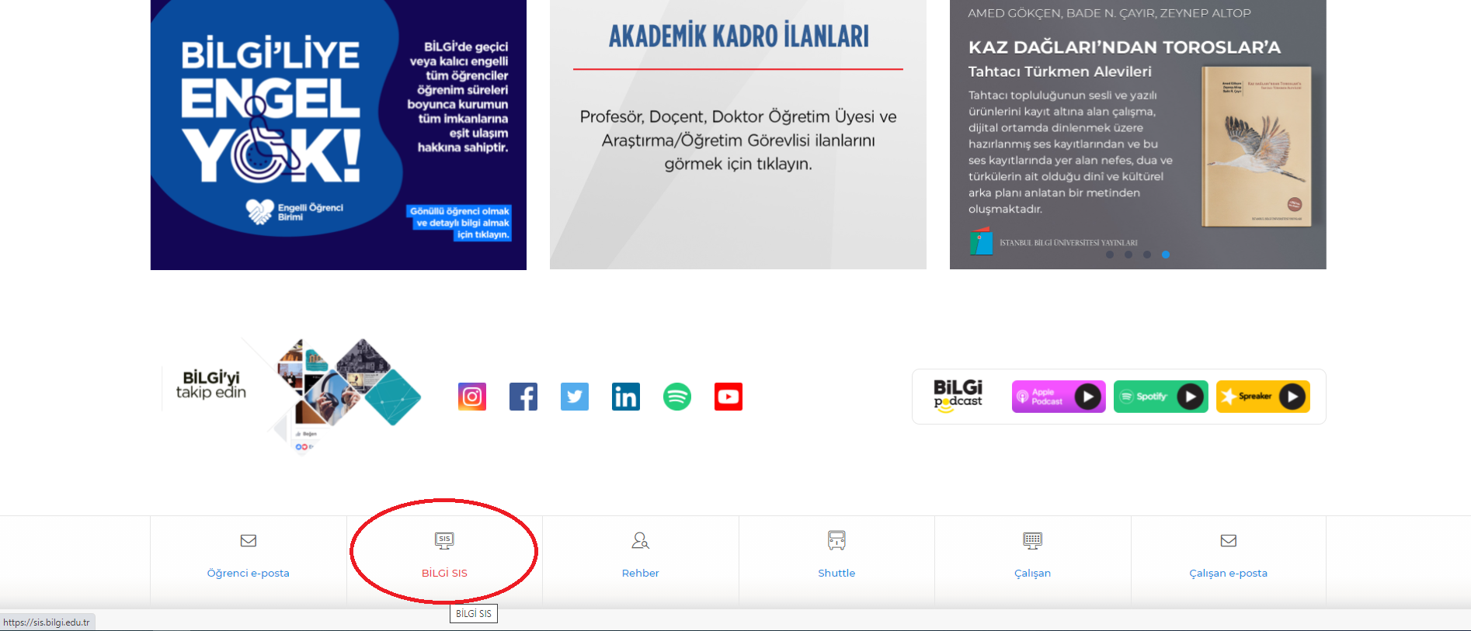
Öğrenci sayfanıza
giriş yapınız.
“
”

Slide 7
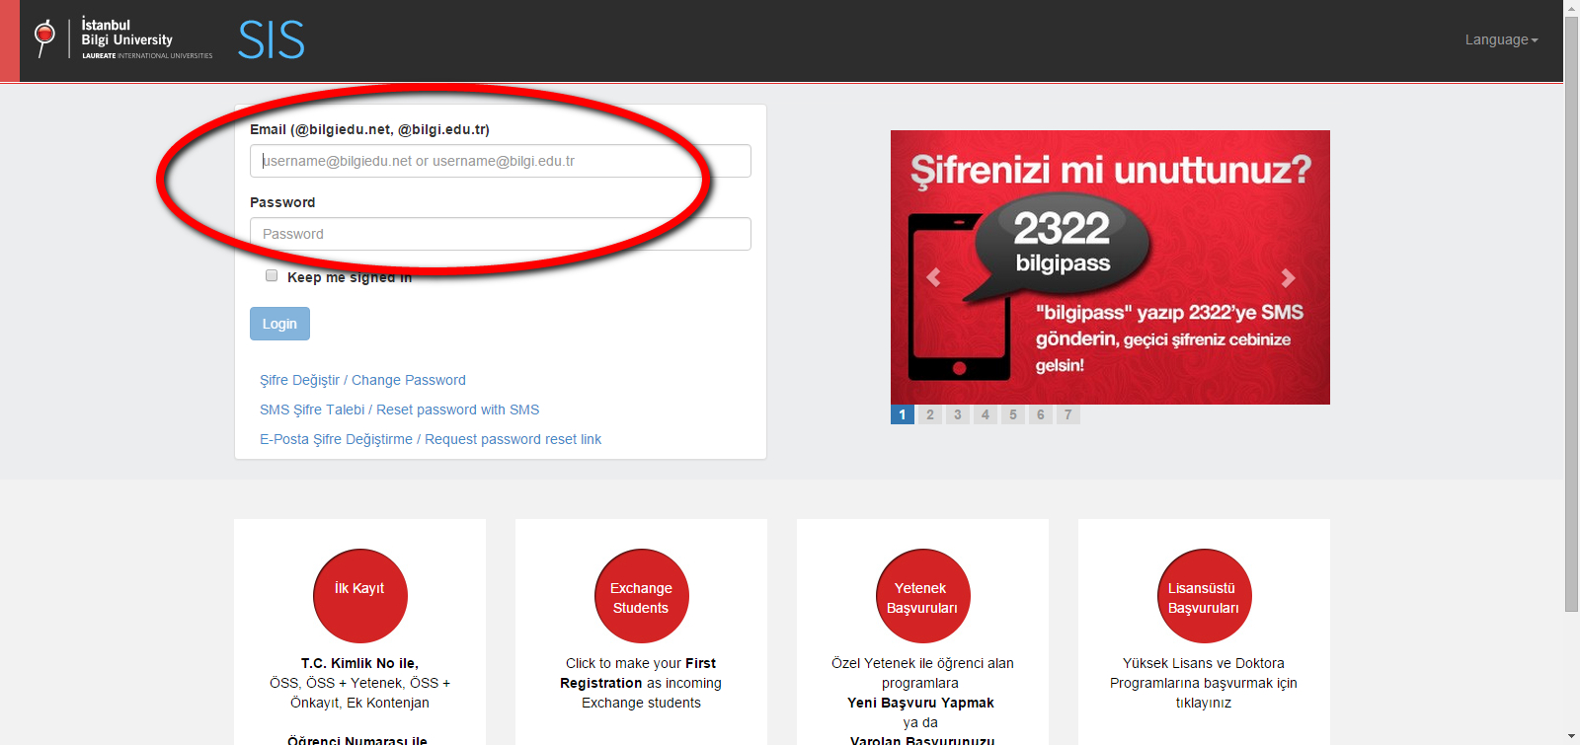
“
Kullanıcı bilgilerinizi ve şifrenizi giriniz.
”

Slide 8
DERS KAYIT RANDEVUSU NASIL ALINIR?
Bilgi SIS öğrenci sayfanızdan öncelikle randevu alınmalıdır.
Ders kayıt randevuları 19 Eylül 2022 Saat 11.00’de açılacaktır.
Randevu tarih ve saatinde ders kaydınızı öğrenci sayfanızdan online olarak yapabilirsiniz.
Online randevu için 3 basit adımı tamamlamanız gerekir.

Slide 9
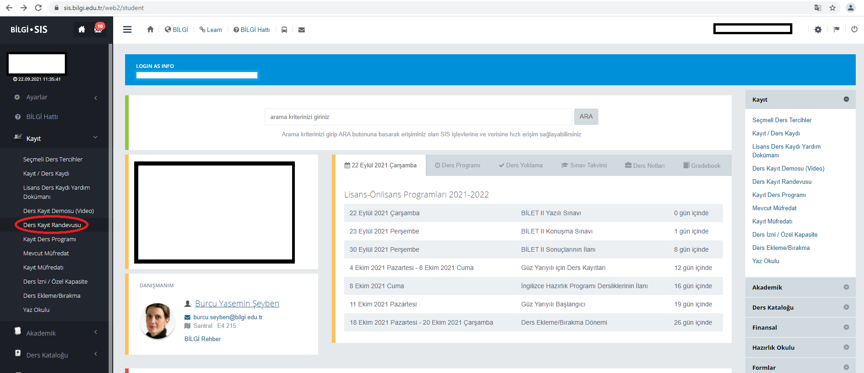
Kayıt sekmesinden ‘’Ders Kayıt Randevusu’’ alınmalıdır.
“
”

Slide 10
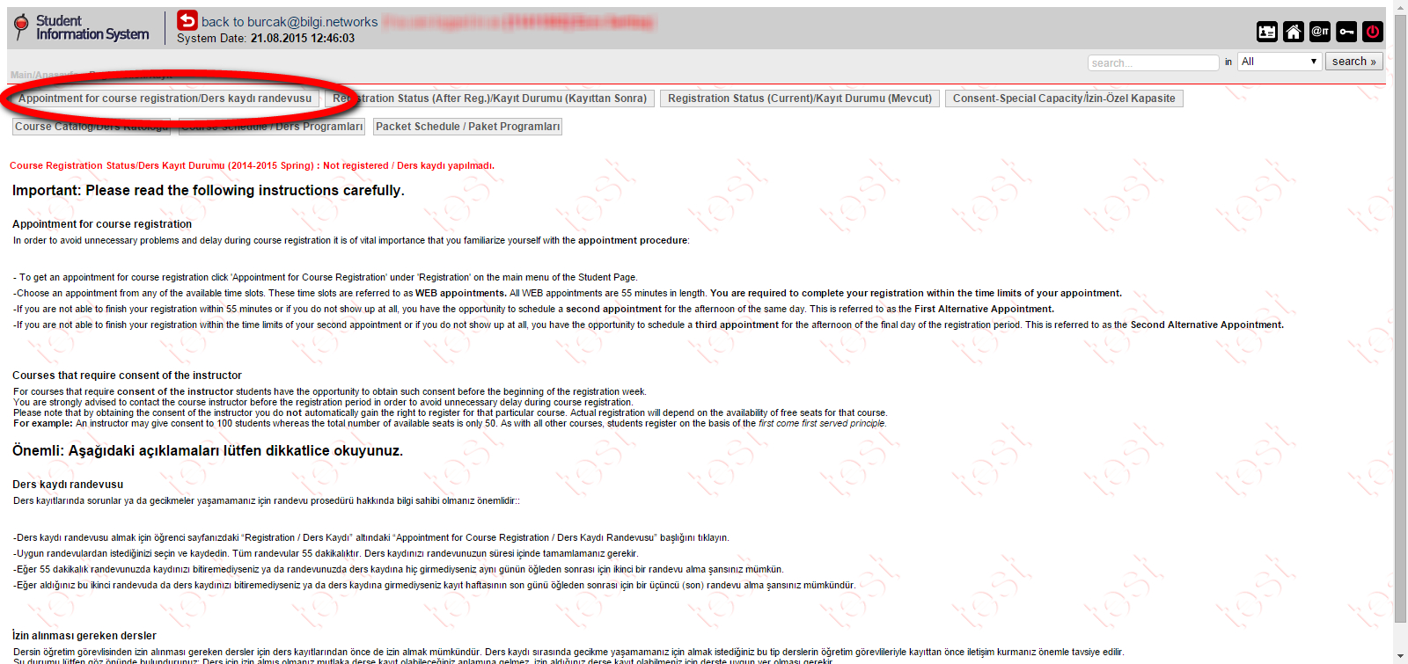
‘’Ders Kayıt Randevu’’ sekmesine tıklayınız.
“
”

Slide 11
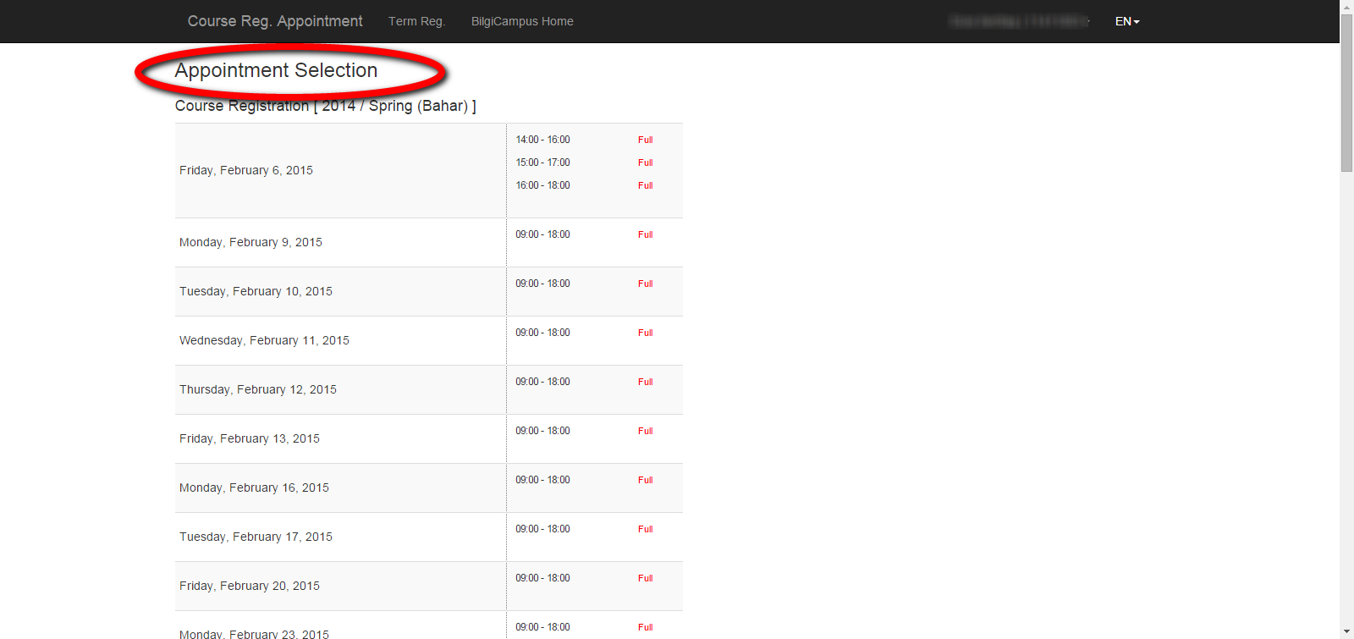
Randevu günü ve saatinizi slotlardan seçiniz.
“
”

Slide 12
RANDEVU HAKKINDA BİLMENİZ GEREKENLER
Randevular 120 dakika ile sınırlıdır.
Randevu saatinizde kaydınızı tamamlayamadığınız takdirde
aynı gün öğleden sonra için yeni bir randevu alabilirsiniz.
Bu arada yer açtırma, consent vb. işlemlerinizi dersin öğretim görevlisi ile görüşüp
tamamlayabilirsiniz.
Üçüncü ve son randevu kayıtların son günü öğleden sonra için verilecektir.

Slide 13
Ders Kaydı İçin ANAHTAR KAVRAMLAR
CONSENT: Dersi seçmek için hocasından onay almanız gerekir. Ders kataloğunda ‘consent’ gerektiren dersler belirtilmiştir. Consent verilmiş olması yer açmak anlamına gelmez. Yer açılması için bir sonraki paragrafı okuyunuz.
SPECIAL CAPACITY: Seçmek istediğiniz derste yer kalmadıysa, dersin hocasından sizin numaranıza özel yer açmasını isteyebilirsiniz. O yere sizden başkası kayıt yapamaz. Add-drop sonuna kadar yer sizin için saklı kalır. .

Slide 14
Ders Kaydı İçin ANAHTAR KAVRAMLAR
PREREQUISITE: Ön koşul demektir. Ders için ön koşul olarak konulan dersi almanız ve geçmeniz gerekir. Ders kataloğunda ön koşul gerektiren dersler belirtilmiştir.
SPECIAL CONDITION: Özel koşul demektir. Ders için ön koşul olarak konulan dersi almış olmanız yeterlidir. Ders kataloğunda ön koşul içeren dersler belirtilmiştir.
RESTRICTION: Kısıt demektir. İki dersin isimleri farklı ama içerikleri aynı ise kısıt konulur.

Slide 15
Ders kayıdından önce yapılması gerekenler:
Lütfen önce ders kataloğuna bakarak alacağınız seçmeli derslerinizi planlayınız .
Seçeceğiniz ders «consent» gerektiriyorsa ya da yer kalmadıysa, dersin hocası ile iletişim kurunuz.
Seçmiş olduğunuz derste kapasite sorunu olması durumunda alternatif bir ders listesi yapınız.
Danışmanınızın veya diğer öğretim elemanlarının iletişim bilgilerine http://rehber.bilgi.edu.tr adresinden ulaşabilirsiniz.

Slide 16
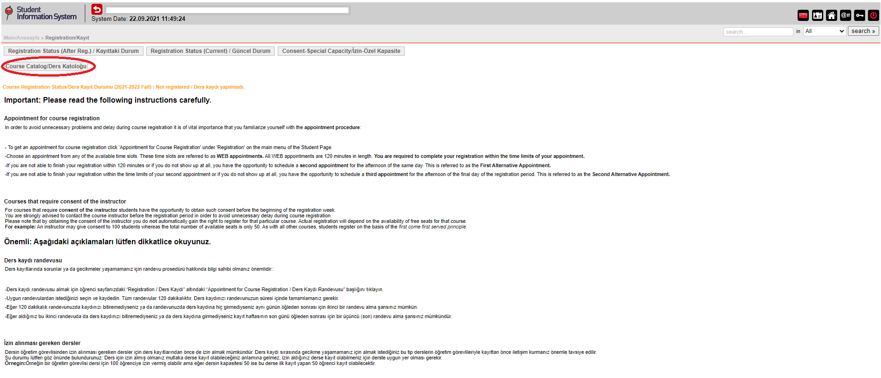
Ders Kataloğu için tıklayınız.
https://ects.bilgi.edu.tr/Department/PacketSchedule
“
”

Slide 17
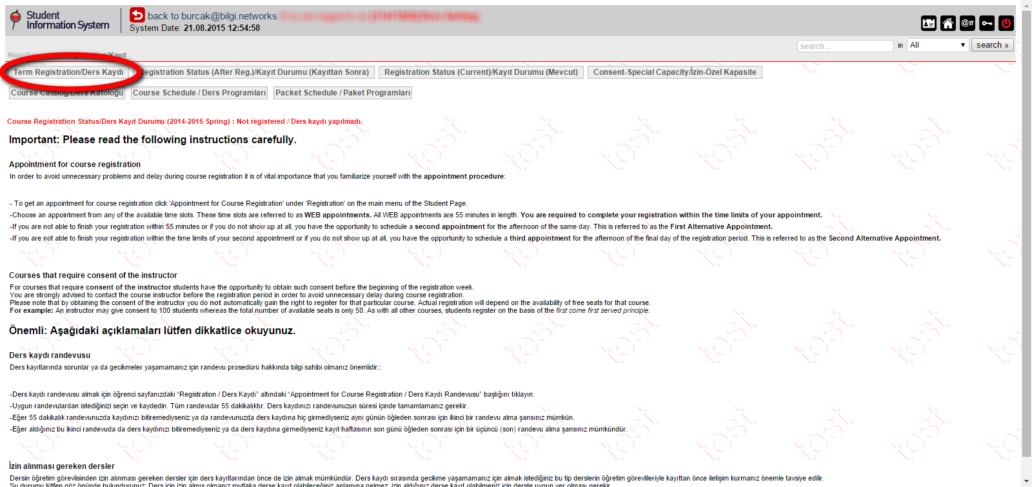
Dönem kaydı için tıklayınız.
“
”

Slide 18
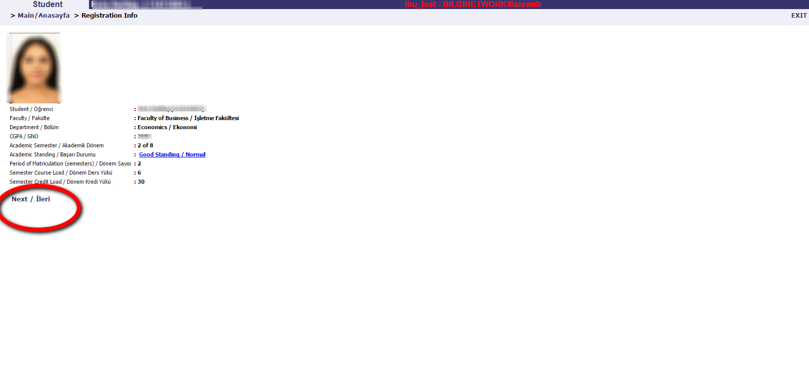
Kişisel bilgilerinizi, kredi yükünüzü ve akademik döneminizi görebilirsiniz.
Ayrıca bu sayfada onay aldığınız veya özel kapasiteye sahip olduğunuz dersleri görebilirsiniz.
Devam etmek için ‘ileri’ butonuna tıklayın.
“
”

Slide 19
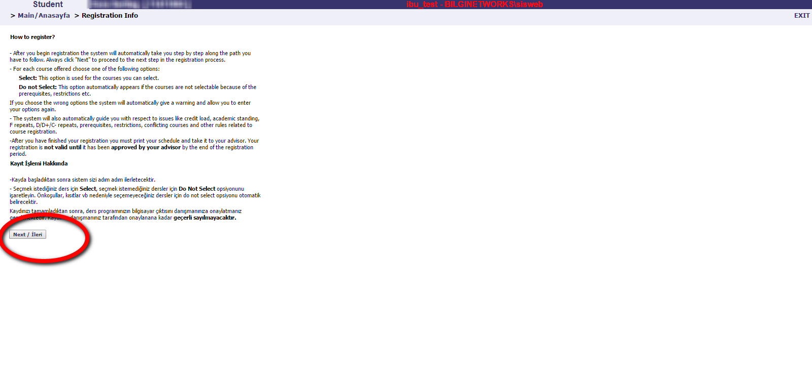
Lütfen “Kayıt İşlemleri Hakkında ” bölümünü dikkatlice okuyunuz.
Devam etmek için ‘’İleri’’ butonuna tıklayınız.
“
”

Slide 20
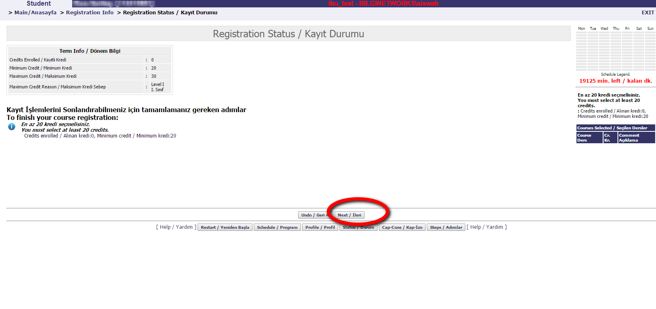
Lütfen dönem kredi yükünüzü kontrol ediniz.
Devam etmek için ‘’İleri’’ butonuna tıklayınız.
“
”

Slide 21
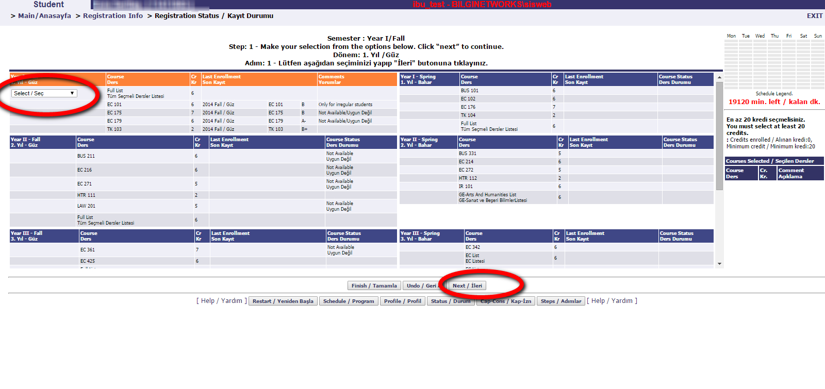
Verilen seçeneklerden derslerinizi seçiniz.
Devam etmek için 'ileri’ butonuna tıklayın.
“
”

Slide 22
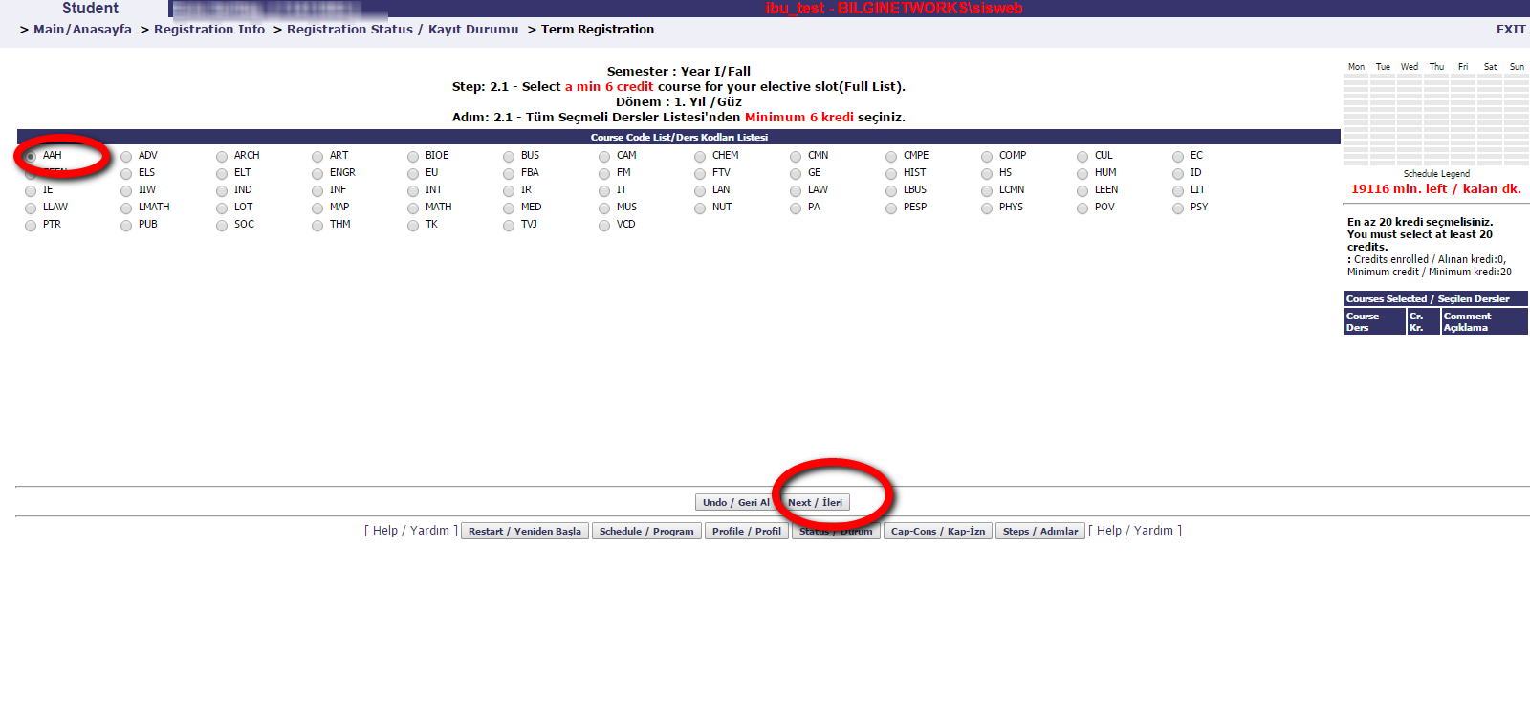
“
İlgili program altında seçmeli dersiniz varsa kayıt olmak istediğiniz dersi seçin.
Devam etmek için ‘’İleri’’ butonuna tıklayınız.
”

Slide 23
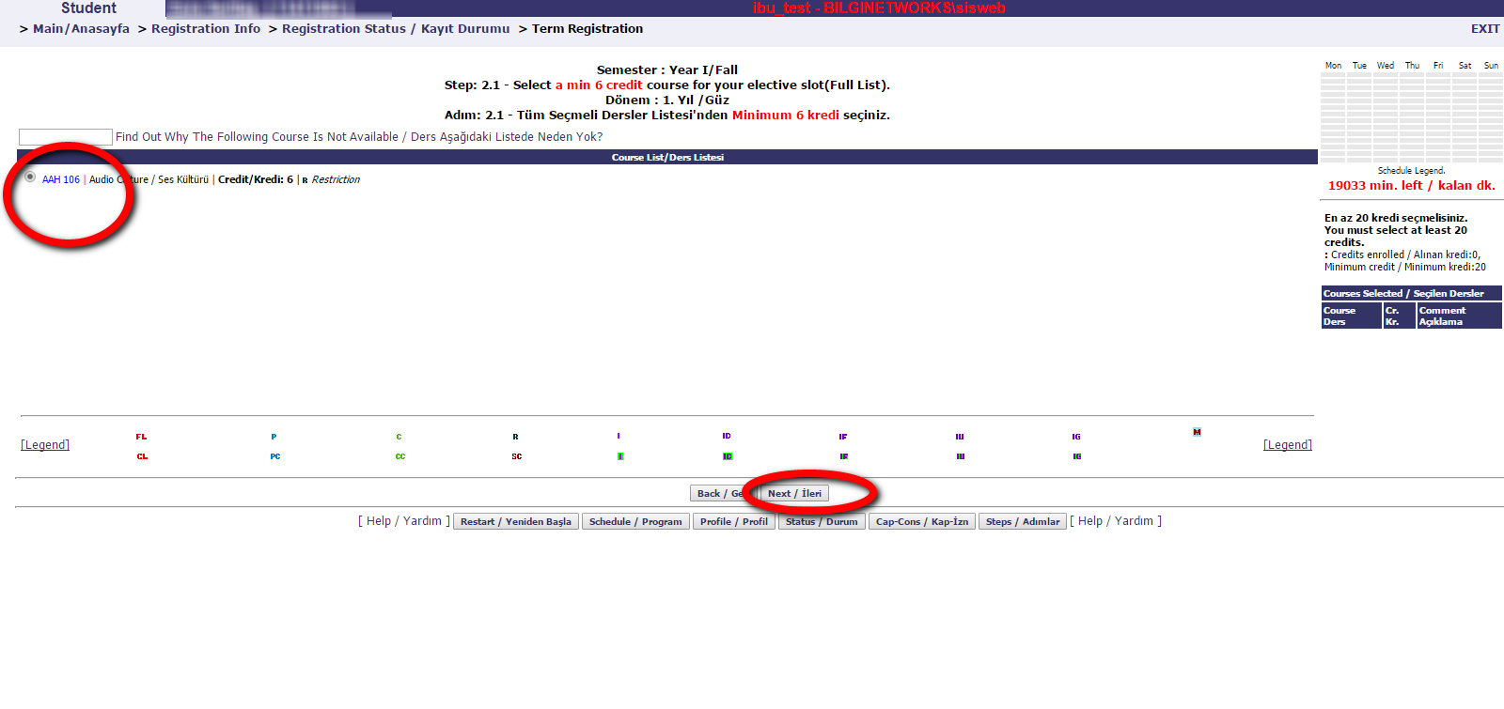
“
Seçtiğiniz dersi görebilirsiniz.
Devam etmek için ‘’İleri’’ butonuna tıklayınız.
”

Slide 24
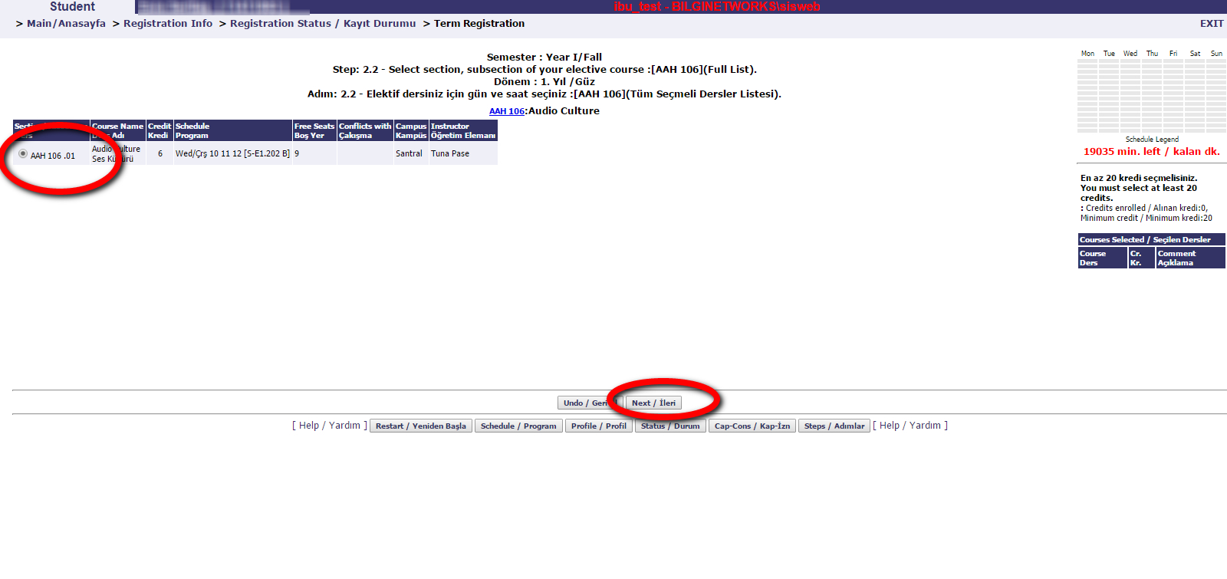
“
Ekranda eğitmen, kampüs, boş kapasite bilgilerini ve dersin seçtiğiniz başka bir ders ile çakışıp çakışmadığını görebilirsiniz.
Devam etmek için ‘’İleri’’ butonuna tıklayınız.
”

Slide 25
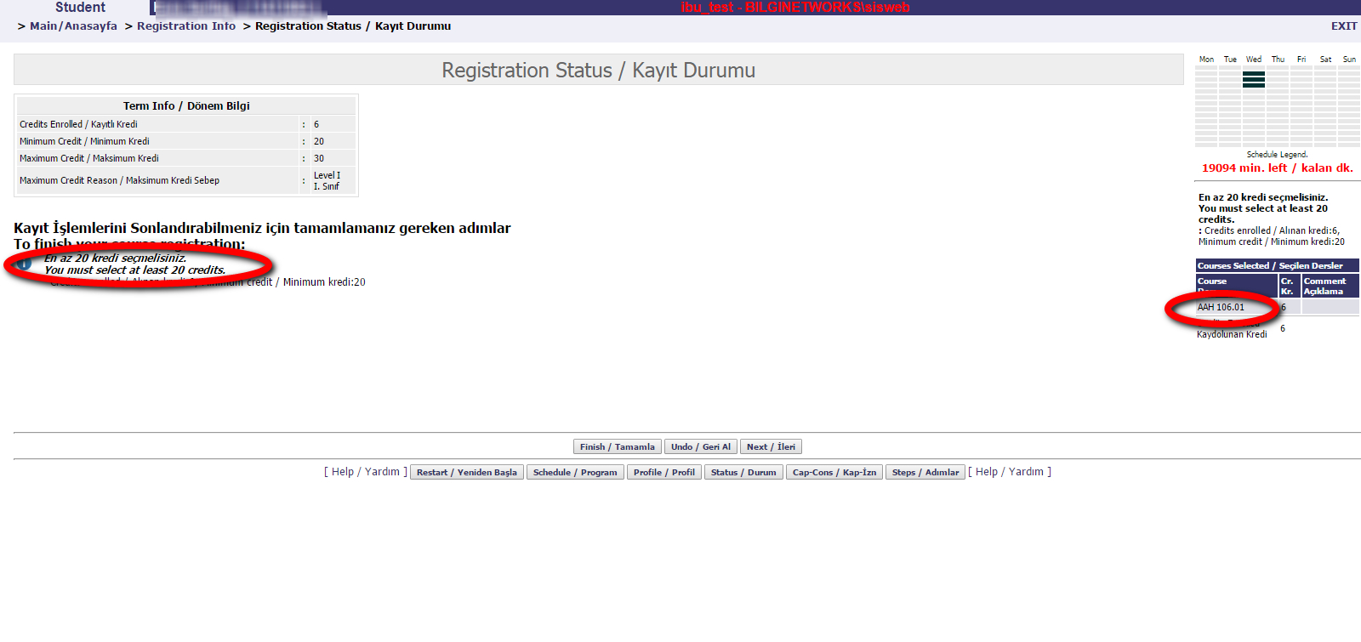
Kayıt durumunuzu görebilirsiniz.
Devam etmek için ‘’İleri’’ butonuna tıklayınız.
”

Slide 26
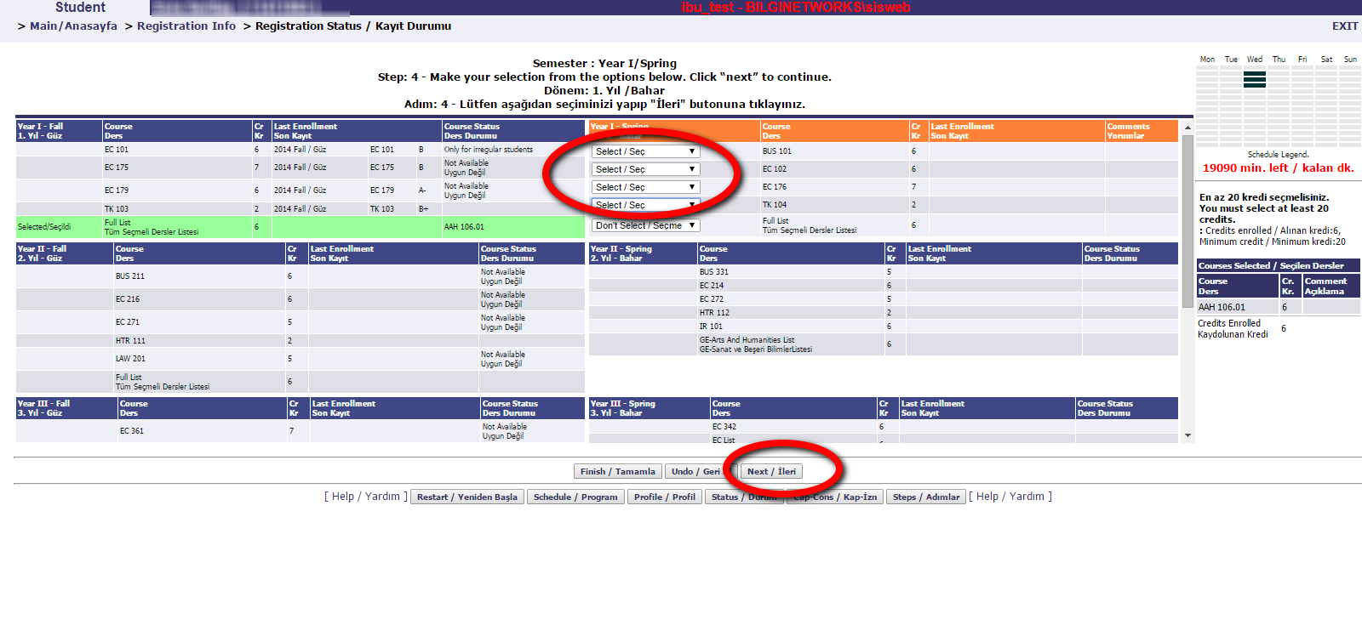
Dersleri 'seçtikten' sonra
devam etmek için ‘’İleri’’ butonuna tıklayınız.
“
”

Slide 27
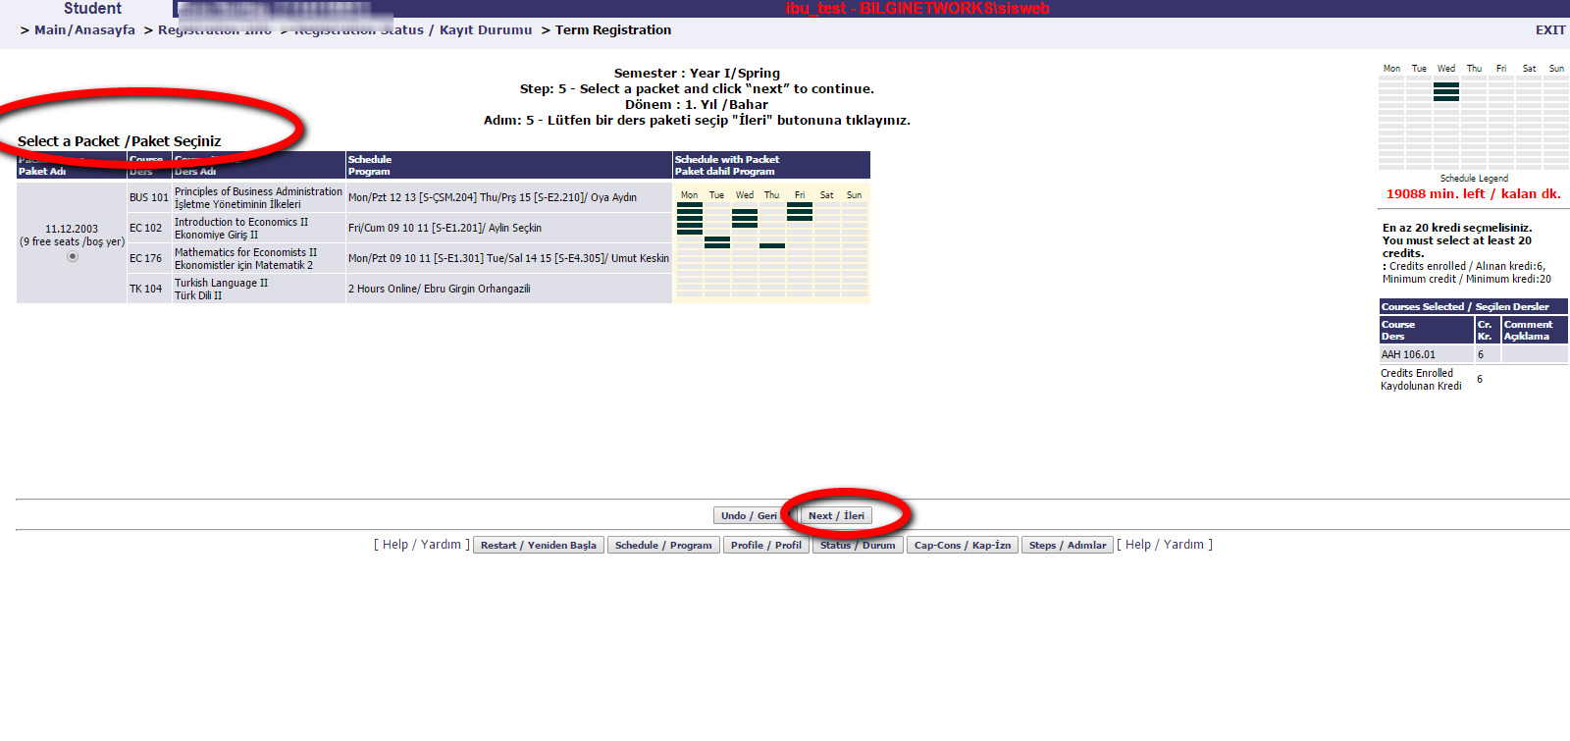
Bölümünüze ait paket programını seçip
devam etmek için ‘’İleri’’ butonuna tıklayınız.
Not: Bölümünüze ait birden fazla alternatif paket program olabilir, bu durumda size uygun olan paketi seçebilirsiniz.
“
”

Slide 28
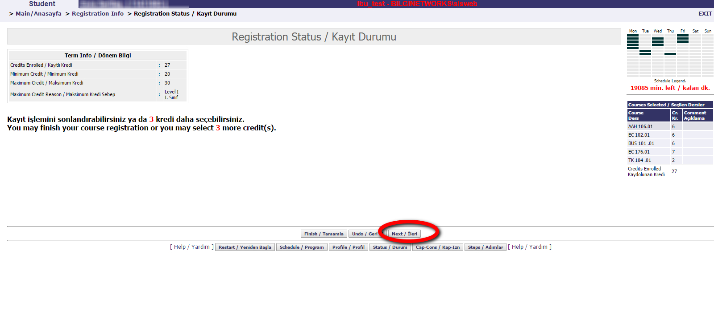
Kaydınızı dönemlik ders yükü seçme işlemini tamamladıysanız Devam etmek için ‘’İleri’’ butonuna tıklayınız.
Ders kaydınızda değişiklik yapmak istiyorsanız
'geri al' düğmesine tıklayarak ders kayıt işleminizi güncelleyebilirsiniz.
Ders kaydınızı en baştan yapmak istiyorsanız, 'Yeniden Başlat'ı seçiniz.
“
”

Slide 29
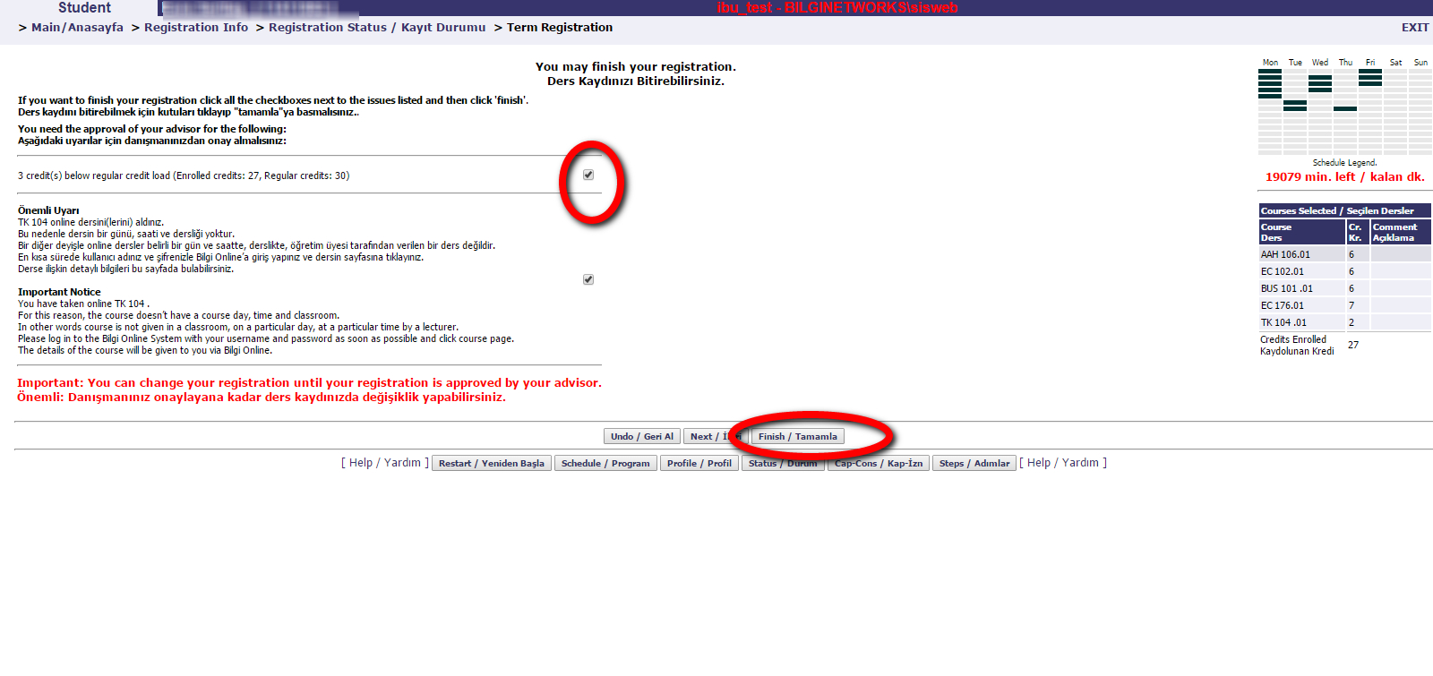
Kaydınızı tamamlayabilirsiniz.
Lütfen bilgileri dikkatlice okuyunuz.
Onay kutularına tıklayınız.
‘’Tamamlama’’ butonuna tıklayınız.
“
”

Slide 30
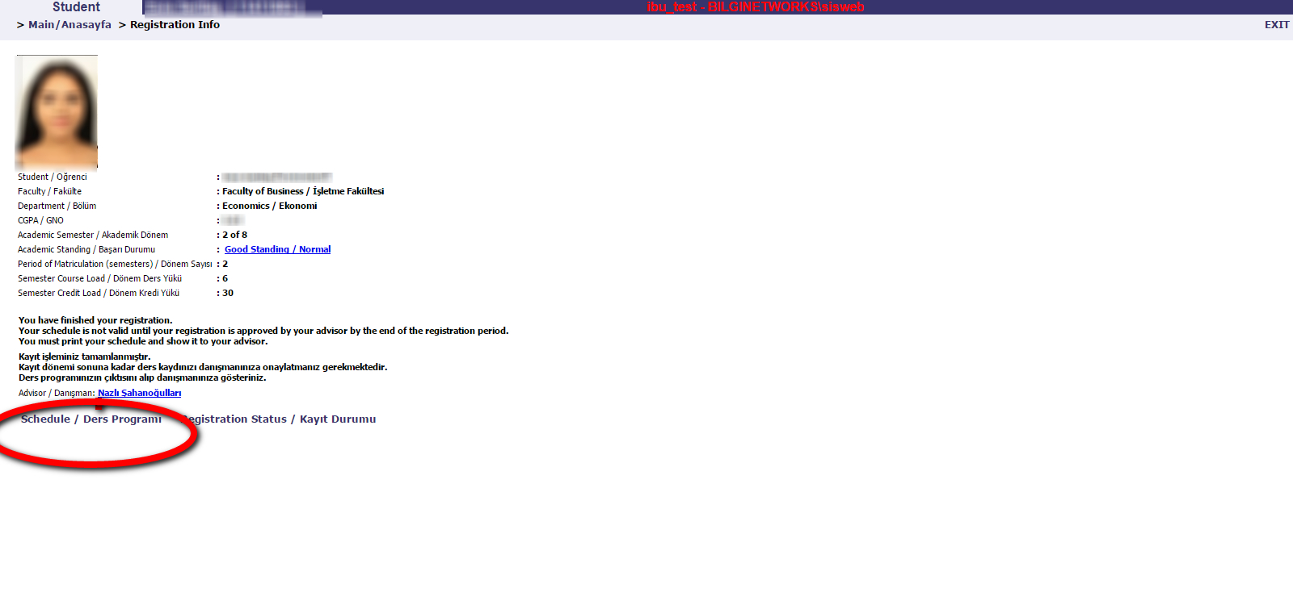
“Ders Programı" altında programınızı ve kayıt kodunuzu kontrol ediniz.
“
”

Slide 31
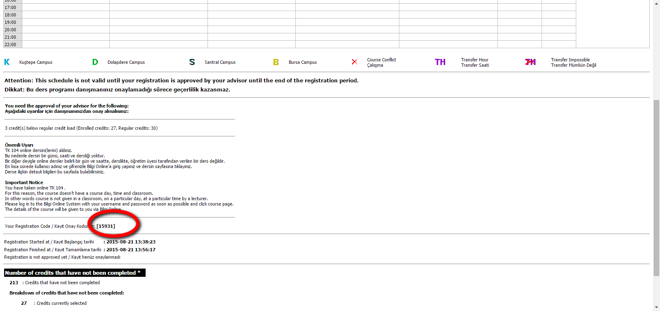
Kayıt dönemi sonunda danışmanınız tarafından kaydınız onaylanana kadar programınız geçerli değildir.
Kayıt kodunuz onaylanması için e-posta ile akademik danışmanınıza gönderiniz ve akademik danışmanınızdan ve öğrenci sayfanızdan kaydınızın onaylanıp onaylanmadığını kontrol ediniz .
“
”

Slide 32
Bitir butonuna basarsanız ve kaydınızı tamamlarsanız, randevu saatiniz içinde derslerinizi değiştirmek için sisteme geri dönebilirsiniz, izlemeniz gereken adımlar şunlardır:
“Dönem Kaydı”nı tıklayın.
Ders kaydınızı yeniden başlatmak için kayıt kodunuzu girin.
Seçiminizi tamamladığınızda “Tamamla” butonuna tıklayın ve kayıt kodunuzu danışmanınız tarafından onaylatın.

Slide 33
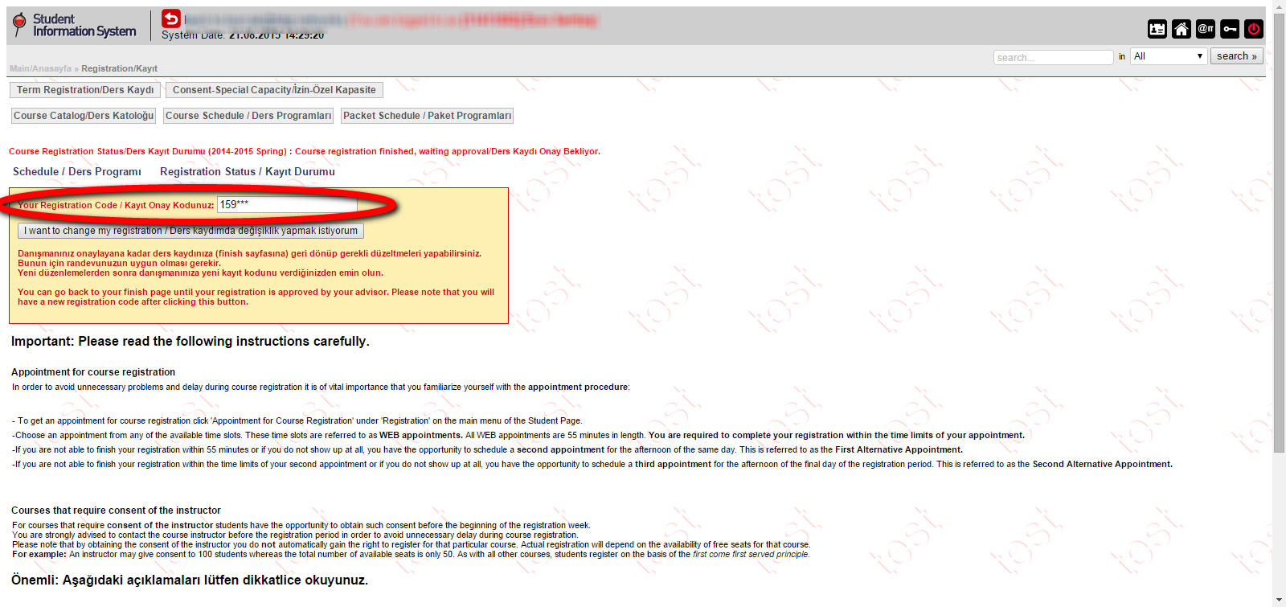
Ders kaydınızı yeniden başlatmak için bu alanı kullanabilirsiniz.
“
”

Slide 34
ADD-DROP/ EKLE-BIRAK
Seçimlik derslerinizi sadece ekleme-bırakma döneminde, kişisel sayfanız (SIS) Öğrenci Portalı üzerinden ‘’Add-Drop’’ bağlantısı altında, aşağıdaki tarihler arasında değiştirebilirsiniz:
10 Ekim -12 Ekim 2022

Slide 35
SECTION CHANGE
/ SLOT DEĞİŞİKLİĞİ
Ders saatleri değişikliği başvurularınızı (SIS) öğrenci sayfanız ‘’Section Change’’ bağlantısı altından, ekleme-bırakma döneminden sonraki 2 hafta içerisinde yapabilirsiniz.

Slide 36
WITHDRAWAL
/ DERSTEN ÇEKİLME
Seçmeli derslerinizi 9 Aralık 2022 tarihine kadar Kişisel Sayfanız (SIS) üzerinden ,Withdrawal sekmesi altından yapabilirsiniz.

Slide 37
santralistanbul Kampüsü Öğrenci İşleri
ÇSM Öğrenci İşleri Ofisi - Zemin Kat.
Oda numarası: Z-112
Kuştepe Kampüsü Öğrenci İşleri – A Blok 204
Dolapdere Kampüsü Öğrenci İşleri – DYB 314

Slide 38
BAŞARILI BİR AKADEMİK DÖNEM DİLERİZ

